Slide 1






KHỞI ĐỘNG
Tiết 1- Bài 1:
CHÍ CÔNG VÔ TƯ

Slide 2
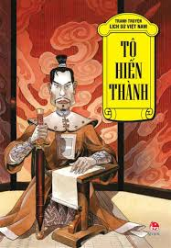
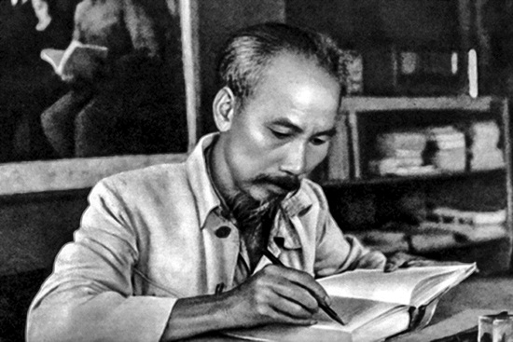
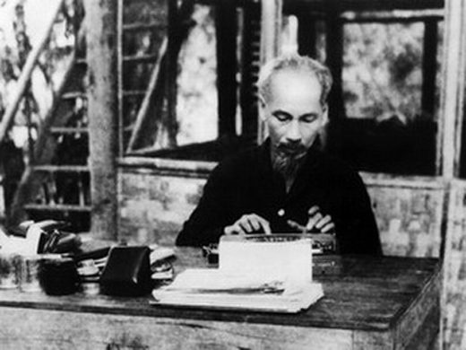
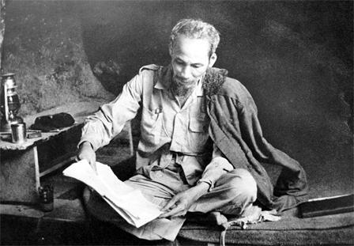
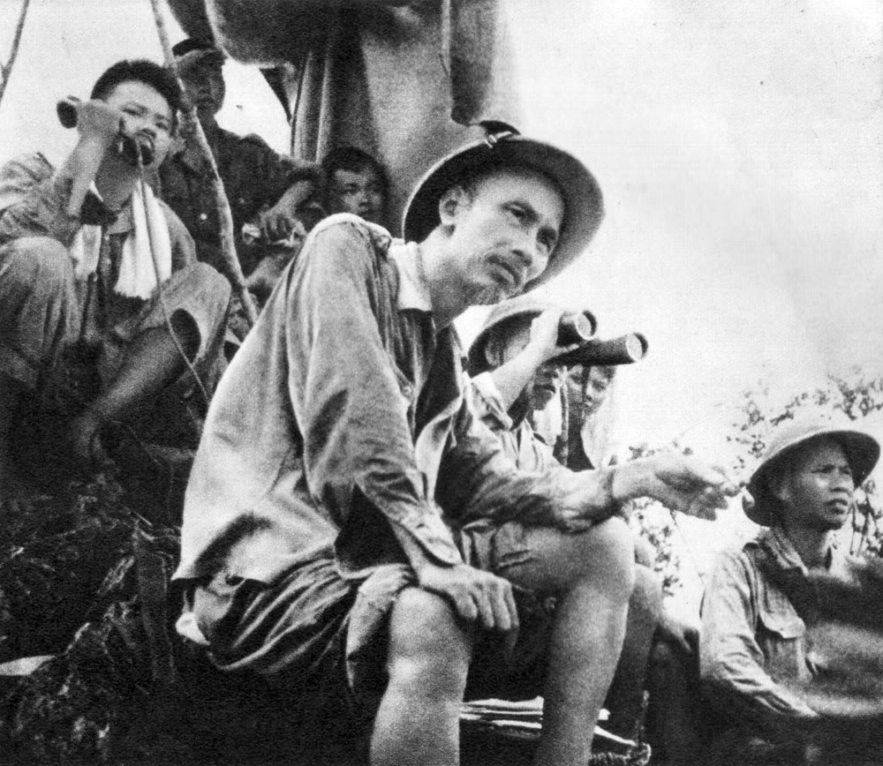
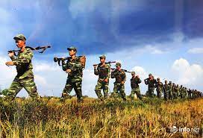
Bài 1:
CHÍ CÔNG VÔ TƯ

Slide 3
I – ĐẶT VẤN ĐỀ
Bài 1:
CHÍ CÔNG VÔ TU

Slide 4


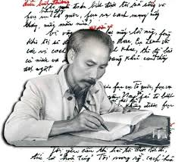
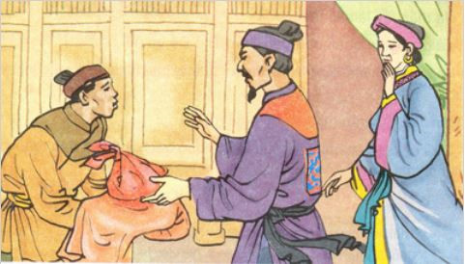
Tô Hiến Thành - một tấm gương về chí công vô tư
Điều mong muốn của Bác Hồ

Slide 5

THẢO LUẬN NHÓM
Nhóm 1:
a. Nêu việc làm của Vũ Tán Đường và Trần Trung Tá?
b. Vì sao Tô Hiến Thành lại chọn Trần Trung Tá thay thế ông lo việc nước nhà?
c. Việc làm của Tô Hiến Thành biểu hiện điều gì?
Nhóm 2:
a. Mong muốn của Bác Hồ là gì?
b. Mục đích mà Bác theo đuổi là gì?
c. Em có suy nghĩ gì về cuộc đời và sự nghiệp cách mạng của Chủ tịch Hồ Chí Minh?

Slide 6
II – NỘI DUNG BÀI HỌC
Bài 1:
CHÍ CÔNG VÔ TU

Slide 7
1. Thế nào là chí công vô tư?
Là phẩm chất đạo đức của con người
Thể hiện sự công bằng, không thiên vị.
Giải quyết công việc theo lẽ phải, xuất phát từ lợi ích chung; đặt lợi ích chung lên trên cá nhân.

Slide 8


TRÒ CHƠI
“THỬ TÀI HIỂU BIẾT”
Đại diện hai đội lên bảng và liệt kê những biểu hiện chí công vô tư mà em biết trong 5’
Mỗi đội cử 5 bạn xuất sắc nhất
Đội nào viết được nhiều biểu hiện sẽ được 10 điểm.
Chia lớp ra thành hai đội

Slide 9
Công bằng
Không thiên vị
.............
Giải quyết theo lẽ phải
Ủng hộ những việc làm đúng đắn
BIỂU HIỆN
Vì lợi ích chung
Không im lặng, thờ ơ trước hành vi sai trái
Đặt lợi ích chung lên lợi ích cá nhân
Luật bất vị thân

Slide 10


2. Ý nghĩa

Slide 11
2.Ý nghĩa:
+ Kính trọng
- Đối với cá nhân:
+ Tin cậy
+ Đem lại lợi ích cho tập thể và cộng đồng.
-Đối với xã hội:
+ Đất nước giàu mạnh
+ Xã hội công bằng, dân chủ, văn minh

Slide 12
3. Cách rèn luyện

Slide 13



THẢO LUẬN NHÓM
Có ý kiến cho rằng chỉ có người lớn, nhất là những người có chức có quyền mới cần phải rèn luyện phẩm chất chí công vô tư, còn những người nhỏ tuổi thì không cần. Em có tán thành ý kiến này không? Vì sao?
Kĩ thuật “Khăn trải bàn”
Là học sinh, em thấy mình cần rèn luyện như thế nào để trở thành người chí công vô tư ?
Trái với chí công vô tư là gì? Tác hại của việc không chí công vô tư?
Viết ý kiến cá nhân
Ý kiến chung của cả nhóm
Viết ý kiến cá nhân
Viết ý kiến cá nhân
.........................................................................................................
.........................................................................................................
.........................................................................................................
Viết ý kiến cá nhân

Slide 14
Suy nghĩ: đúng đắn, dựa trên lẽ phải
Hành động: ngay thẳng, không thiên vị, tôn trọng sự thật
Thái độ: ủng hộ người chí công vô tư; dám lên án người thiếu chí công vô tư
CÁCH RÈN LUYỆN
Phẩm chất: Liêm khiết, trung thực, tự trọng,…

Slide 15
LUYỆN TẬP
III.
Bài 1:
CHÍ CÔNG VÔ TƯ

Slide 16



Trò chơi "Đối mặt"
Tìm ca dao, tục ngữ, châm ngôn về chí công vô tư
LUẬT CHƠI:
- Số người tham gia: 5 bạn
- Cách thức: Các bạn đứng vòng tròn. Lần lượt đọc câu ca dao, tục ngữ, châm ngôn về chí công vô tư. (Không được đọc lặp lại câu của người khác.) Đến lượt, bạn nào không đọc được sẽ bị loại.

Slide 17
Bài 1.Trong những hành vi sau đây, hành vi nào thể hiện phẩm chất chí công vô tư hoặc không chí công vô tư? Vì sao?
a. Mai là học sinh giỏi của lớp 9A, nhưng Mai không muốn tham gia các hoạt động tập thể của trường, của lớp vì sợ mất thời gian, ảnh hưởng đến kết quả học tập của bản thân.
b. Là lớp trưởng, Quân thường bỏ qua khuyết điểm cho những bạn chơi thân với mình.
c. Là cán bộ lãnh đạo nhà máy, ông Lợi cho rằng chỉ nên đề bạt những người luôn ủng hộ và bảo vệ ông trong mọi việc.
d. Trong đợt bình xét thi đua cuối năm, Lam cho rằng chỉ nên bầu những bạn có đủ tiêu chuẩn đã đề ra.
đ. Để chấn chỉnh nền nếp kỉ luật trong xí nghiệp, theo ông Đĩnh cần phải xử lí nghiêm những trường hợp vi phạm của cán bộ cấp dưới.
e. Nhà bà Nga ở mặt phố, rất thuận lợi cho việc kinh doanh, nhưng khi nhà nước có chủ trương về giải phóng mặt bằng để mở đường, bà Nga vui vẻ chấp hành.

Slide 18
VẬN DỤNG
IV.
Bài 1:
CHÍ CÔNG VÔ TƯ

Slide 19
PHIẾU BÀI TẬP
Trong những hành vi sau đây, hành vi nào thể hiện phẩm chất chí công vô tư hoặc không chí công vô tư? Vì sao?
Biểu hiện | Chí công vô tư | Không chí công vô tư
a. Không vì tình cảm riêng hoặc vì danh lợi mà đối xử thiên lệch với mọi người.
b.Có thái độ vô tư khách quan.
c. Coi trọng lợi ích chung hơn lợi ích cá nhân.
d. Đấu tranh chống những biểu hiện cá nhân, thu vén cho riêng mình.
e. Ba phải, ai nói gì, làm gì cũng cho là đúng.
g. Lợi dụng chức quyền để thu lợi cá nhân.
h. Bỏ qua những việc làm sai trái để mình được lợi.

Slide 20

HOẠT ĐỘNG DỰ ÁN
→ Thông qua bài viết; làm báo ảnh; làm áp phích hoặc làm video;...
Bài 4. Hãy nêu một ví dụ về việc làm thể hiện phẩm chất chí công vô tư của một bạn, một thầy cô giáo hoặc của những người xung quanh mà em biết.
→ Dán vào bảng
→ Chia sẻ cho cả lớp

Slide 21
Xin chào
và hẹn gặp lại!

